Slide 1

Biyomedikal Mühendisliğinin Temelleri
Dr. Öğr. Üyesi Ümran ŞEKER ERTUĞRUL
Hafta 12

Slide 2
Medikal Cihaz Yazılımları ve Standartlar

Slide 3
Ders İçeriği
Medikal yazılım yaşam döngüsü
Güvenlik ve etik konular
Temel uluslararası standartlar

Slide 4
Medikal Yazılım Yaşam Döngüsü
Medikal yazılım: Tanı, tedavi, izleme veya klinik karar desteği amacıyla kullanılan yazılımlar:
Hasta izleme yazılımları,
Klinik karar destek sistemleri,
Tıbbi görüntüleme yazılımları,
Medikal cihaz gömülü yazılımları vb.

Slide 5
Neden Özel Bir Yaşam Döngüsü Gerekir?
Hata: Hasta güvenliği riski
Yazılım doğrudan klinik kararı etkiler.
Yasal ve etik sorumlulukları vardır.
Standartlara uyum zorunludur.

Slide 6
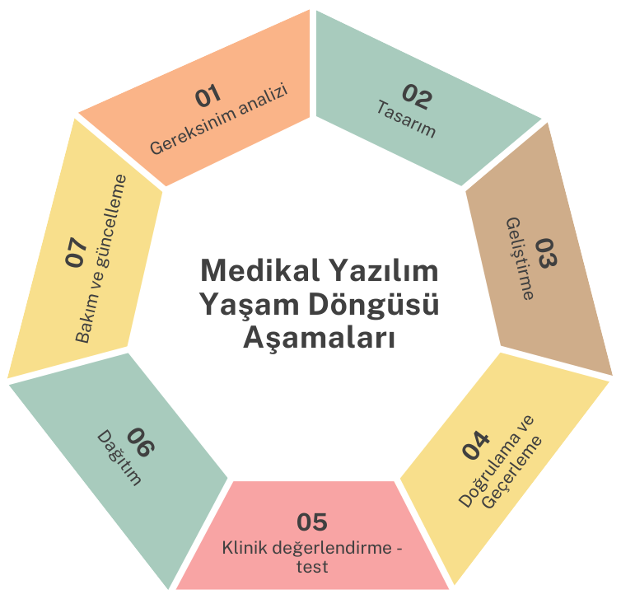
Şekil 1: Medikal yaşam döngüsü aşamaları

Slide 7
Medikal Yazılım Yaşam Döngüsü Aşamaları
1. Gereksinim analizi:
Klinik ihtiyaçların belirlenmesi,
Kullanıcı tanımı (doktor, hemşire, teknisyen)
Risklerin öngörülmesi vb.
Örnek: Yazılım, EKG sinyalinden aritmi tespit edebilmelidir.

Slide 8
Medikal Yazılım Yaşam Döngüsü Aşamaları
2. Tasarım (Design):
Sistem mimarisi,
Veri akışı,
Kullanıcı arayüzü,
Güvenlik ve veri gizliliği planı vb.

Slide 9
Medikal Yazılım Yaşam Döngüsü Aşamaları
3. Geliştirme (Implementation):
Kodlama,
Algoritma geliştirme,
Veri işleme ve analiz aşamaları vb.

Slide 10
Medikal Yazılım Yaşam Döngüsü Aşamaları
4. Doğrulama ve Geçerleme:
Doğrulama: Yazılım doğru mu geliştirildi?
Geçerleme: Doğru yazılım mı geliştirildi?
Not: Hasta güvenliği açısından en kritik aşamadır.

Slide 11
Medikal Yazılım Yaşam Döngüsü Aşamaları
5. Klinik değerlendirme / test:
Gerçek veya simüle klinik verilerle test,
Hataların tespiti vb.

Slide 12
Medikal Yazılım Yaşam Döngüsü Aşamaları
6. Dağıtım (Deployment):
Hastane sistemlerine entegrasyon,
Kullanıcı eğitimi vb.

Slide 13
Medikal Yazılım Yaşam Döngüsü Aşamaları
7. Bakım ve güncelleme:
Hata düzeltme,
Yeni özellikler,
Güvenlik güncellemeleri vb.

Slide 14
Güvenlik
Biyomedikal sistemlerde güvenlik, hasta, kullanıcı ve çevrenin zarar görmemesi anlamına gelir.
a) Hasta güvenliği:
Tıbbi cihazların yanlış ölçüm yapmaması,
Elektriksel güvenlik, (Kaçak akım, izolasyon)
Radyasyon güvenliği, (BT, PET, röntgen)
Yanlış teşhis riskinin azaltılması vb.

Slide 15
b) Cihaz ve sistem güvenliği:
Donanım arızaları ve yazılım hataları,
Fail-safe (güvenli hata) tasarımı,
Alarm sistemleri ve hata bildirimi,
Kalibrasyon ve bakım gerekliliği vb.
c) Veri güvenliği (Information security):
Elektronik Sağlık Kayıtları (EHR)
Yetkisiz erişimin engellenmesi,
Veri bütünlüğü (Değiştirilmemiş veri)
Veri kaybına karşı yedekleme vb.

Slide 16
Etik Konular
a) Temel etik ilkeler:
Zarar vermeme, (Non-maleficence)
Yararlılık, (Beneficence)
Özerklik, (Autonomy): Hastanın bilgilendirilmiş onamı
Adalet (Justice): Eşit sağlık hizmeti vb.

Slide 17
b) Hasta hakları:
Mahremiyet ve gizlilik,
Bilgilendirilmiş onam,
Kişisel sağlık verilerinin korunması,
Tedaviyi reddetme hakkı vb.

Slide 18
c) Medikal veri etiği:
Sağlık verileri özel ve hassas veridir.
Veri paylaşımında anonimleştirme,
Yapay zekâ ve büyük veri kullanımında etik sınırlar,
Veri sahibinin rızası olmadan kullanımın etik olmaması vb.
Örnek: Bir EKG verisinin eğitim amaçlı kullanılması → Kişisel bilgiler silinmelidir.

Slide 19
Yapay Zekâ ve Etik Sorunlar
Algoritma yanlılığı, (Bias)
Kararların açıklanabilirliği,
Yanlış tahminin sorumluluğu kimde?
Doktor–makine ilişkisi vb.

Slide 20
Mesleki Etik ve Mühendis Sorumluluğu
Gerçekçi olmayan sonuçları raporlamamak,
Hataları gizlememek,
Hasta güvenliğini ticari kaygıların önünde tutmak,
Ulusal ve uluslararası standartlara uyum (ISO, IEC, FDA, CE) vb.

Slide 21
Temel Uluslararası Standartlar
ISO 13485 – Kalite Yönetimi
ISO 14971 – Risk Yönetimi
IEC 60601 – Elektriksel Güvenlik
IEC 62304 – Medikal Yazılım
ISO 27001 – Veri Güvenliği
DICOM / HL7 – Sağlık Verisi
FDA / CE – Regülasyon
Helsinki – Etik vb.

Slide 22
Özet
Biyomedikal mühendisi:
Klinik ihtiyaçları yazılıma dönüştürür.
Hasta güvenliğini merkeze alır.
Standartlara uygun sistem tasarlar.

Slide 23
Dinlediğiniz için teşekkürler!
Bir sonraki derste görüşmek üzere.

